Slide 1
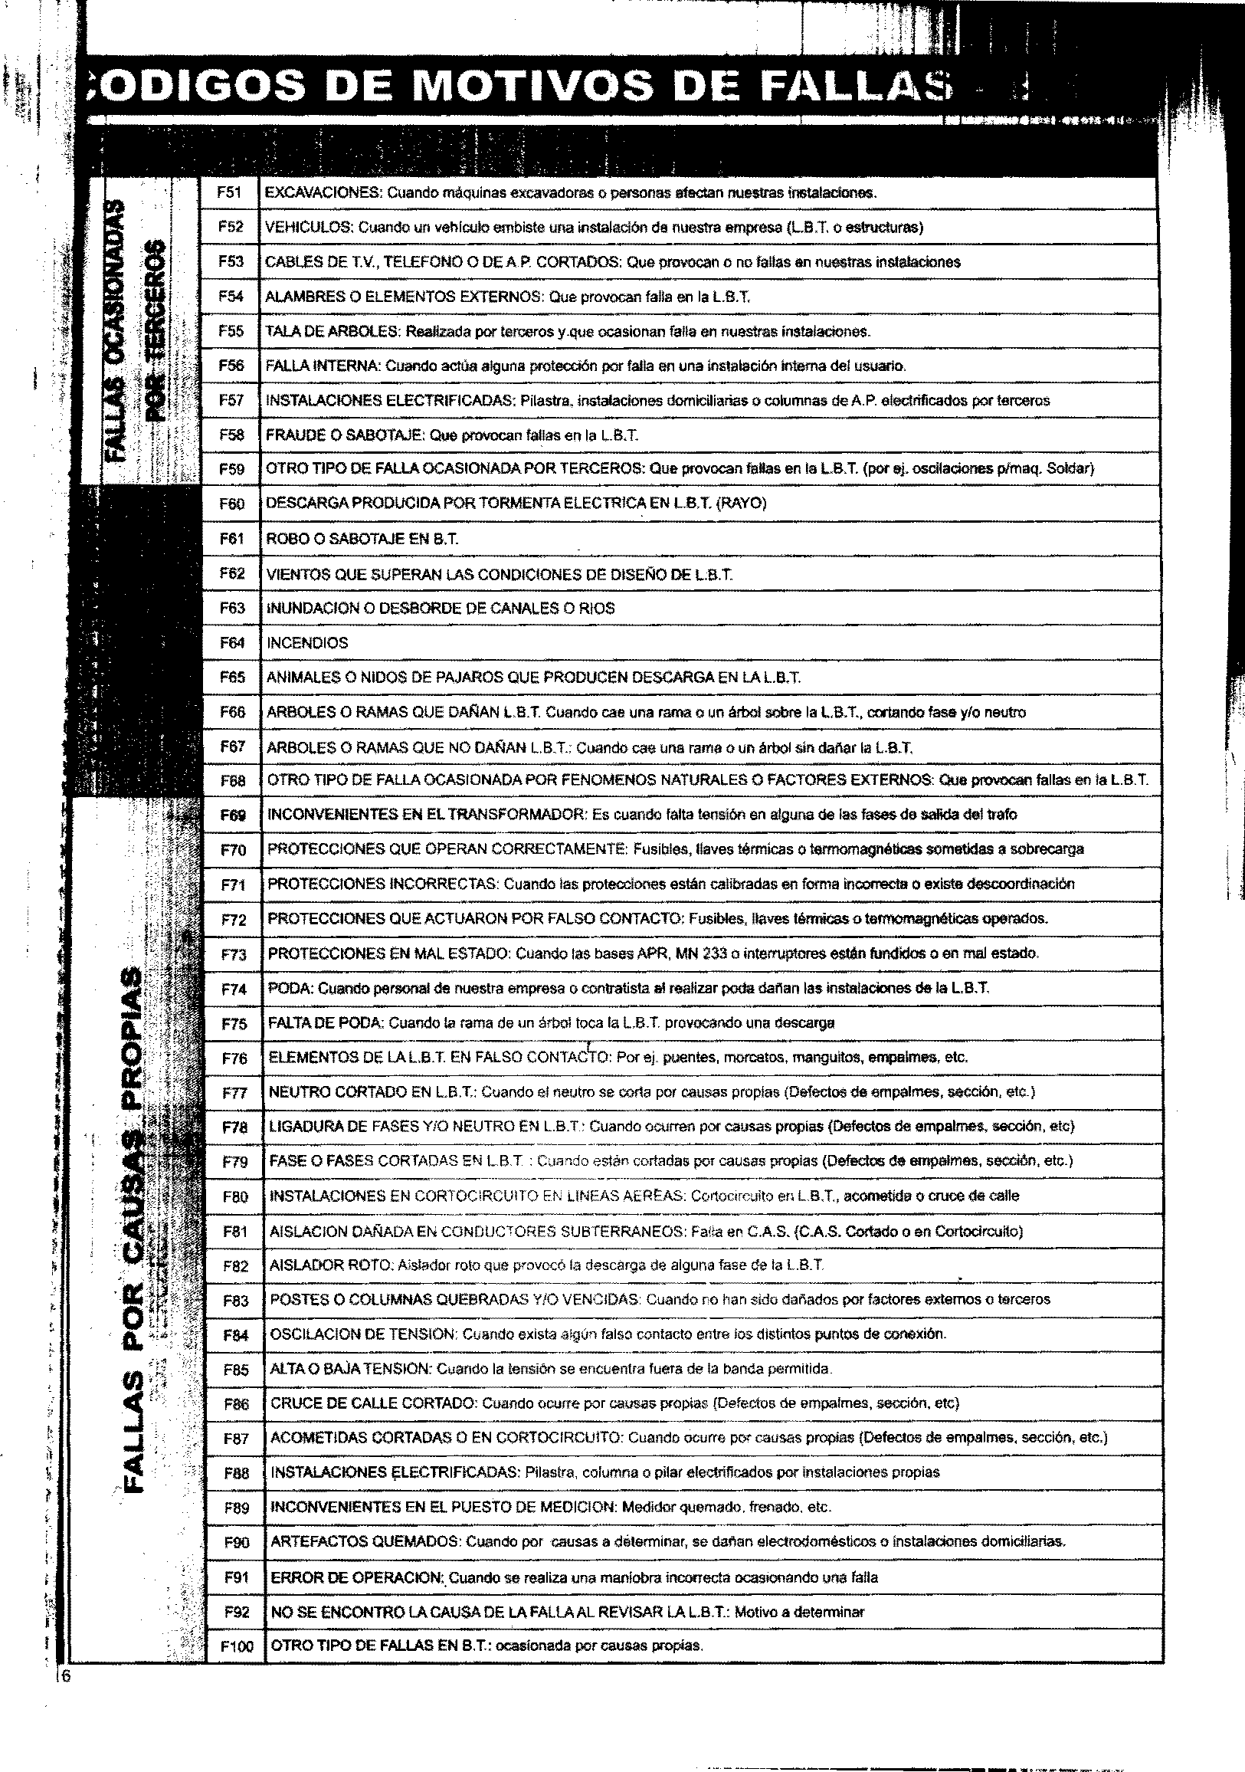
Fallas Ocasionadas por Terceros
Fallas Ocasionadas por Eventos Naturales

Slide 2
Fallas Ocasionadas por Causas Propias

